Slide 1
Глава 7. Глубина и порядок отрисовки

Slide 2
Порядок вывода DIP на экран
Тот, в котором вызывали ID3D11DeviceContext::Draw()
Если ближний позже, то все ОК
Иначе дальний поверх ближнего, не ОК
Можно было бы отсортировать объекты, но что делать, если часть треугольников дальше, а часть ближе?
А если пересекаются между собой?

Slide 3
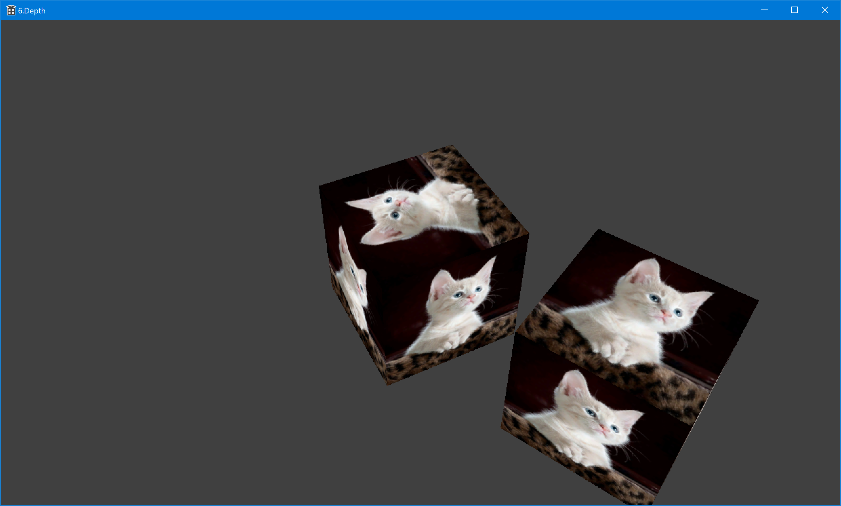
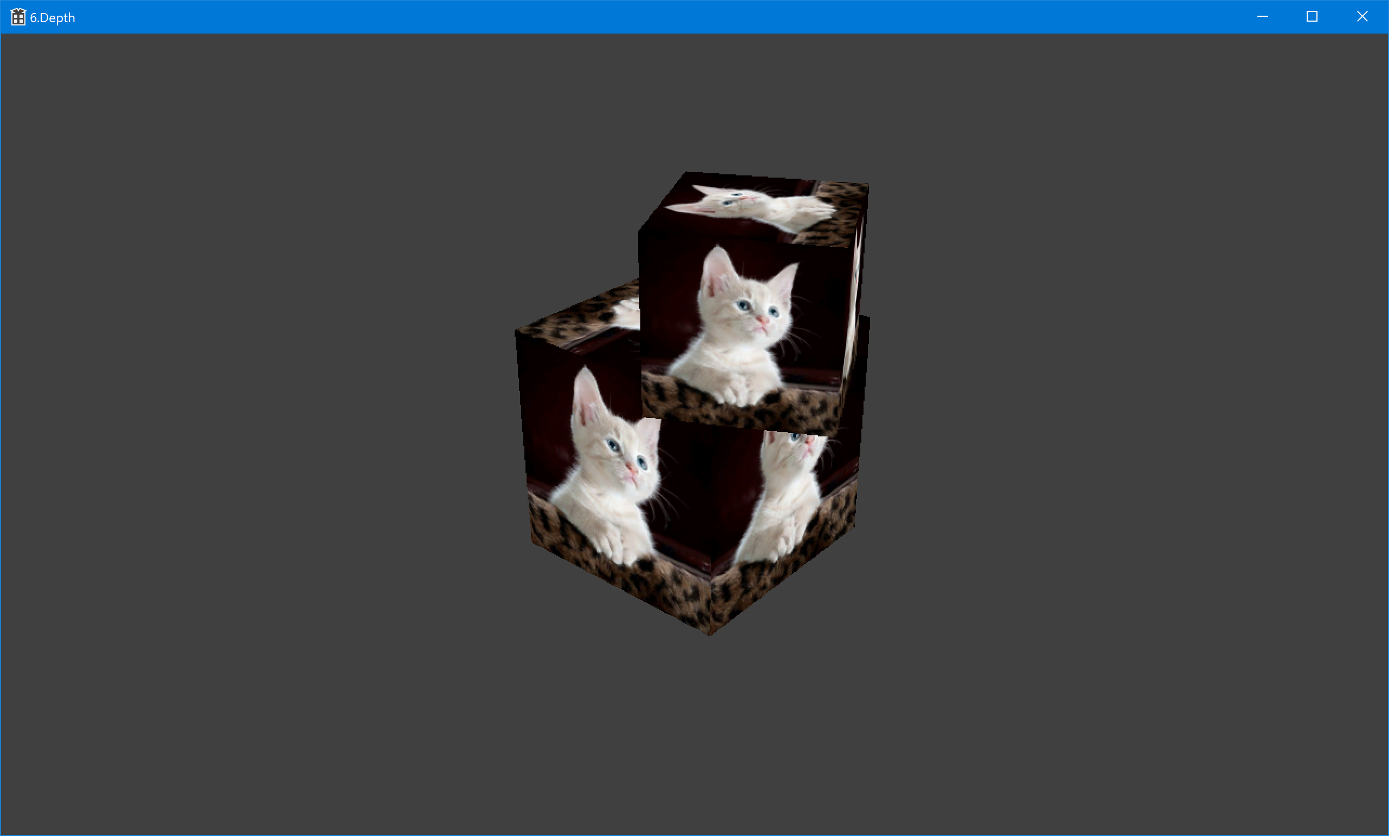
Разное положение камеры
Удачно
Неудачно

Slide 4

Буфер глубины (depth buffer)
Текстура специального формата, содержащая глубину каждого пикселя
Значение $\frac{1}{z}$
Либо нормализованное значение с фиксированной запятой (D16_UNORM, D24_UNORM)^{[1]}
Либо с плавающей запятой (D32_FLOAT)^{[2]}
Должна быть такого же размера, как и текстура с цветом (render target)

Slide 5
Создание depth buffer, код
D3D11_TEXTURE2D_DESC desc;
desc.Format = DXGI_FORMAT_D24_UNORM_S8_UINT;
desc.ArraySize = 1;
desc.BindFlags = D3D11_BIND_DEPTH_STENCIL;
desc.CPUAccessFlags = 0;
desc.MiscFlags = 0;
desc.SampleDesc.Count = 1;
desc.SampleDesc.Quality = 0;
desc.Usage = D3D11_USAGE_DEFAULT;
desc.Height = m_height;
desc.Width = m_width;
desc.MipLevels = 1;
result = m_pDevice->CreateTexture2D(&desc, nullptr, &m_pDepthBuffer);
Notes:
Рассказать про depth/stencil

Slide 6
Depth stencil view
Кроме того, требуется специальный объект view
Можно создать с простыми параметрами
result = m_pDevice->CreateDepthStencilView(m_pDepthBuffer, nullptr, &m_pDepthBufferDSV);

Slide 7
Настройка и очистка, код
m_pDeviceContext->ClearState();
ID3D11RenderTargetView* views[] = { m_pBackBufferRTV };
m_pDeviceContext->OMSetRenderTargets(1, views, m_pDepthBufferDSV);
static const FLOAT BackColor[4] = { 0.25f, 0.25f, 0.25f, 1.0f };
m_pDeviceContext->ClearRenderTargetView(m_pBackBufferRTV, BackColor);
m_pDeviceContext->ClearDepthStencilView(m_pDepthBufferDSV, D3D11_CLEAR_DEPTH, 1.0f, 0);
Notes:
Рассказать про установки по умолчанию, показать результат, сказать, почему одна

Slide 8
Z-fighting^{[3]}
Ситуация, когда значение глубины для пикселя от разных объектов не может быть однозначно упорядоченно
Возникает из-за ошибок вычисления или недостаточной точности буфера глубины
Значения в буфере глубины нелинейно (гиперболически) зависят от значений глубины в пространстве камеры
Один и тот же интервал значений может быть различим вблизи и слипаться на большом расстоянии

Slide 9
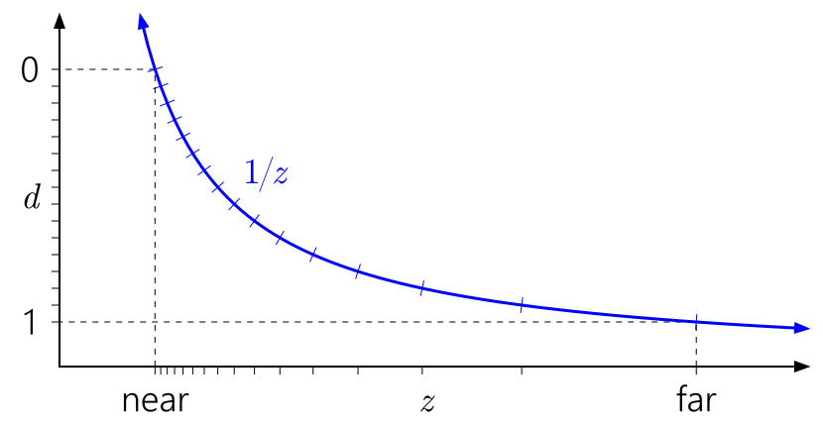
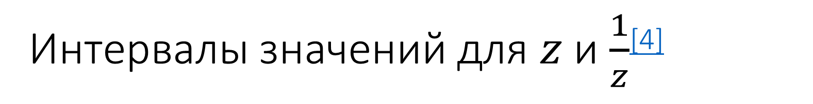
Интервалы значений для $z$ и $\frac{1}{z}$^{[4]}
Слева 16 4-битных fixed point значений $\frac{1}{z}$, внизу соответстующие им значения $z$
Изображение с сайта: https://developer.nvidia.com
Notes:
Про сдвиг near вдево и far вправо

Slide 10
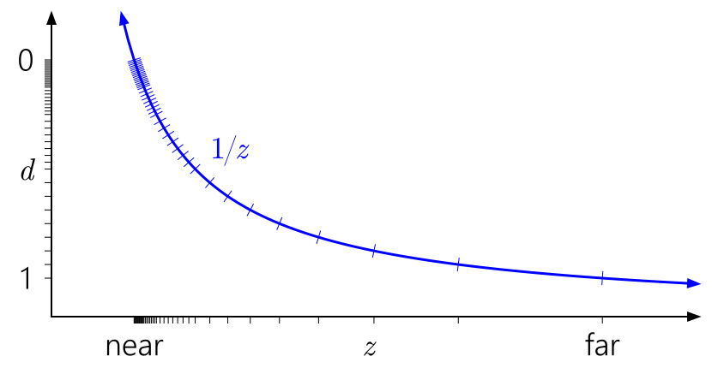
Значения с плавающей запятой
3 бита экспоненты и 3 бита мантиссы
Изображение с сайта: https://developer.nvidia.com

Slide 11
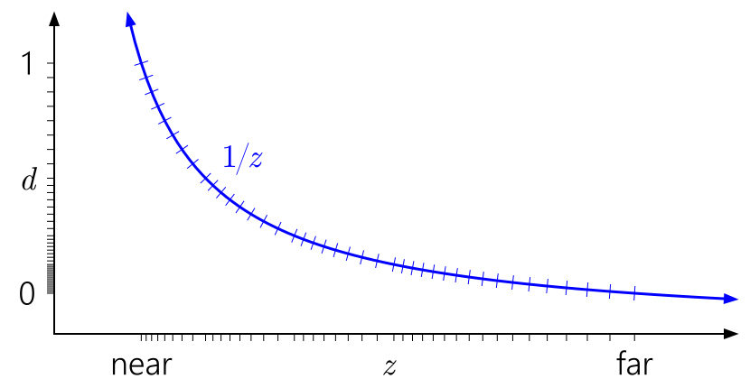
Обратная глубина (reversed depth)
Более равномерное распределение значений для $z$
Изображение с сайта: https://developer.nvidia.com

Slide 12
Reversed depth, как реализовать
Такая же проекция, но на дальнюю (far) плоскость пирамиды отсечения (frustum)
Меняем условие depth test с LESS (по умолчанию) на GREATER
Меняем значение для очистки буфера глубины (теперь 0)
Меняем формат буфера глубины на D32_FLOAT (иначе не получим выигрыша от точности float)

Slide 13
Reversed depth, код (1/2)
float f = 100.0f;
float n = 0.1f;
float fov = (float)M_PI / 3;
float c = 1.0f / tanf(fov / 2);
float aspectRatio = (float)m_height / m_width;
DirectX::XMMATRIX p = DirectX::XMMatrixPerspectiveLH(tanf(fov / 2) * 2 * f, tanf(fov / 2) * 2 * f * aspectRatio, f, n);

Slide 14
Reversed depth, код (2/2)
D3D11_DEPTH_STENCIL_DESC desc = {};
desc.DepthEnable = TRUE;
desc.DepthWriteMask = D3D11_DEPTH_WRITE_MASK_ALL;
desc.DepthFunc = D3D11_COMPARISON_GREATER;
desc.StencilEnable = FALSE;
result = m_pDevice->CreateDepthStencilState(&desc, &m_pDepthState);
Notes:
Формат поменяете самостоятельно

Slide 15
А что с полупрозрачными (transparent) объектами?
Используем смешивание (blending)
Задает выражение, по которому мы пересчитываем значение в буфере цвета (куда рисуем) исходя из текущего и того, что пришло из пиксельного шейдера
Задается через ID3D11BlendState

Slide 16
Настройки ID3D11BlendState (1/2)
BOOL AlphaToCoverageEnable – использовать значение альфа канала для определения покрытия пикселя данным цветом (только для MSAA)
BOOL IndependentBlendEnable – отдельные настройки смешивания для каждого буфера цвета (мы используем один)
D3D11_RENDER_TARGET_BLEND_DESC RenderTarget[8] – настройки для каждого цветового буфера
BOOL RenderTarget[i].BlendEnable – использовать смешивание или нет
D3D11_BLEND RenderTarget[i].SrcBlend, D3D11_BLEND RenderTarget[i]. DestBlend – коэффициенты для цвета, dest – текущее значение, src – значение из пиксельного шейдера
D3D11_BLEND_OP RenderTarget[i].BlendOp – операция для смешивания

Slide 17
Настройки ID3D11BlendState (2/2)
D3D11_BLEND RenderTarget[i].SrcBlendAlpha, D3D11_BLEND RenderTarget[i]. DestBlendAlpha – коэффициенты для альфа канала, dest – текущее значение, src – значение из пиксельного шейдера
D3D11_BLEND_OP RenderTarget[i].BlendOpAlpha – операция для смешивания альфа канала
UINT8 RenderTarget[i].RenderTargetWriteMask – маска каналов для записи (обычно D3D11_COLOR_WRITE_ENABLE_ALL)
Notes:
Или можно отдельные цветовые

Slide 18

Формула смешивания
Умножаем каждое из значений на свой коэффициент, затем применяем заданную операцию
Аналогично для альфа канала
$${Color}_{dest}=BlendOp(SrcBlend∗{Color}_{src}, DestBlend∗{Color}_{dest})$$

Slide 19
Настройки коэффициентов смешивания
Коэффициент D3D11_BLEND
D3D11_BLEND_ZERO – умножить на ноль
D3D11_BLEND_ONE – умножить на единицу
D3D11_BLEND_SRC_ALPHA – умножить на альфа из шейдера
D3D11_BLEND_INV_SRC_ALPHA – умножить на 1.0 минус альфа из шейдера
Операция D3D11_BLEND_OP
D3D11_BLEND_OP_ADD – сложить
Также есть вычесть (в прямом порядке или противоположном), минимум, максимум)

Slide 20
ID3D11BlendState, для простой прозрачности, код
D3D11_BLEND_DESC desc = {};
desc.AlphaToCoverageEnable = FALSE;
desc.IndependentBlendEnable = FALSE;
desc.RenderTarget[0].BlendEnable = TRUE;
desc.RenderTarget[0].BlendOp = D3D11_BLEND_OP_ADD;
desc.RenderTarget[0].DestBlend = D3D11_BLEND_INV_SRC_ALPHA;
desc.RenderTarget[0].SrcBlend = D3D11_BLEND_SRC_ALPHA;
desc.RenderTarget[0].RenderTargetWriteMask = D3D11_COLOR_WRITE_ENABLE_RED | D3D11_COLOR_WRITE_ENABLE_GREEN | D3D11_COLOR_WRITE_ENABLE_BLUE;
desc.RenderTarget[0].BlendOpAlpha = D3D11_BLEND_OP_ADD;
desc.RenderTarget[0].DestBlendAlpha = D3D11_BLEND_ZERO;
desc.RenderTarget[0].SrcBlendAlpha = D3D11_BLEND_ONE;
result = m_pDevice->CreateBlendState(&desc, &m_pTransBlendState);
…
m_pDeviceContext->OMSetBlendState(m_pTransBlendState, nullptr, 0xFFFFFFFF);

Slide 21
Пиксельный шейдер для простой прозрачности, код
struct VSOutput
{
float4 pos : SV_Position;
};
cbuffer GeomBuffer : register (b1)
{
float4x4 model;
float4 color;
};
float4 ps(VSOutput pixel) : SV_Target0
{
return float4(color.xyz, 0.5);
}
Notes:
Смотрим, как работает

Slide 22
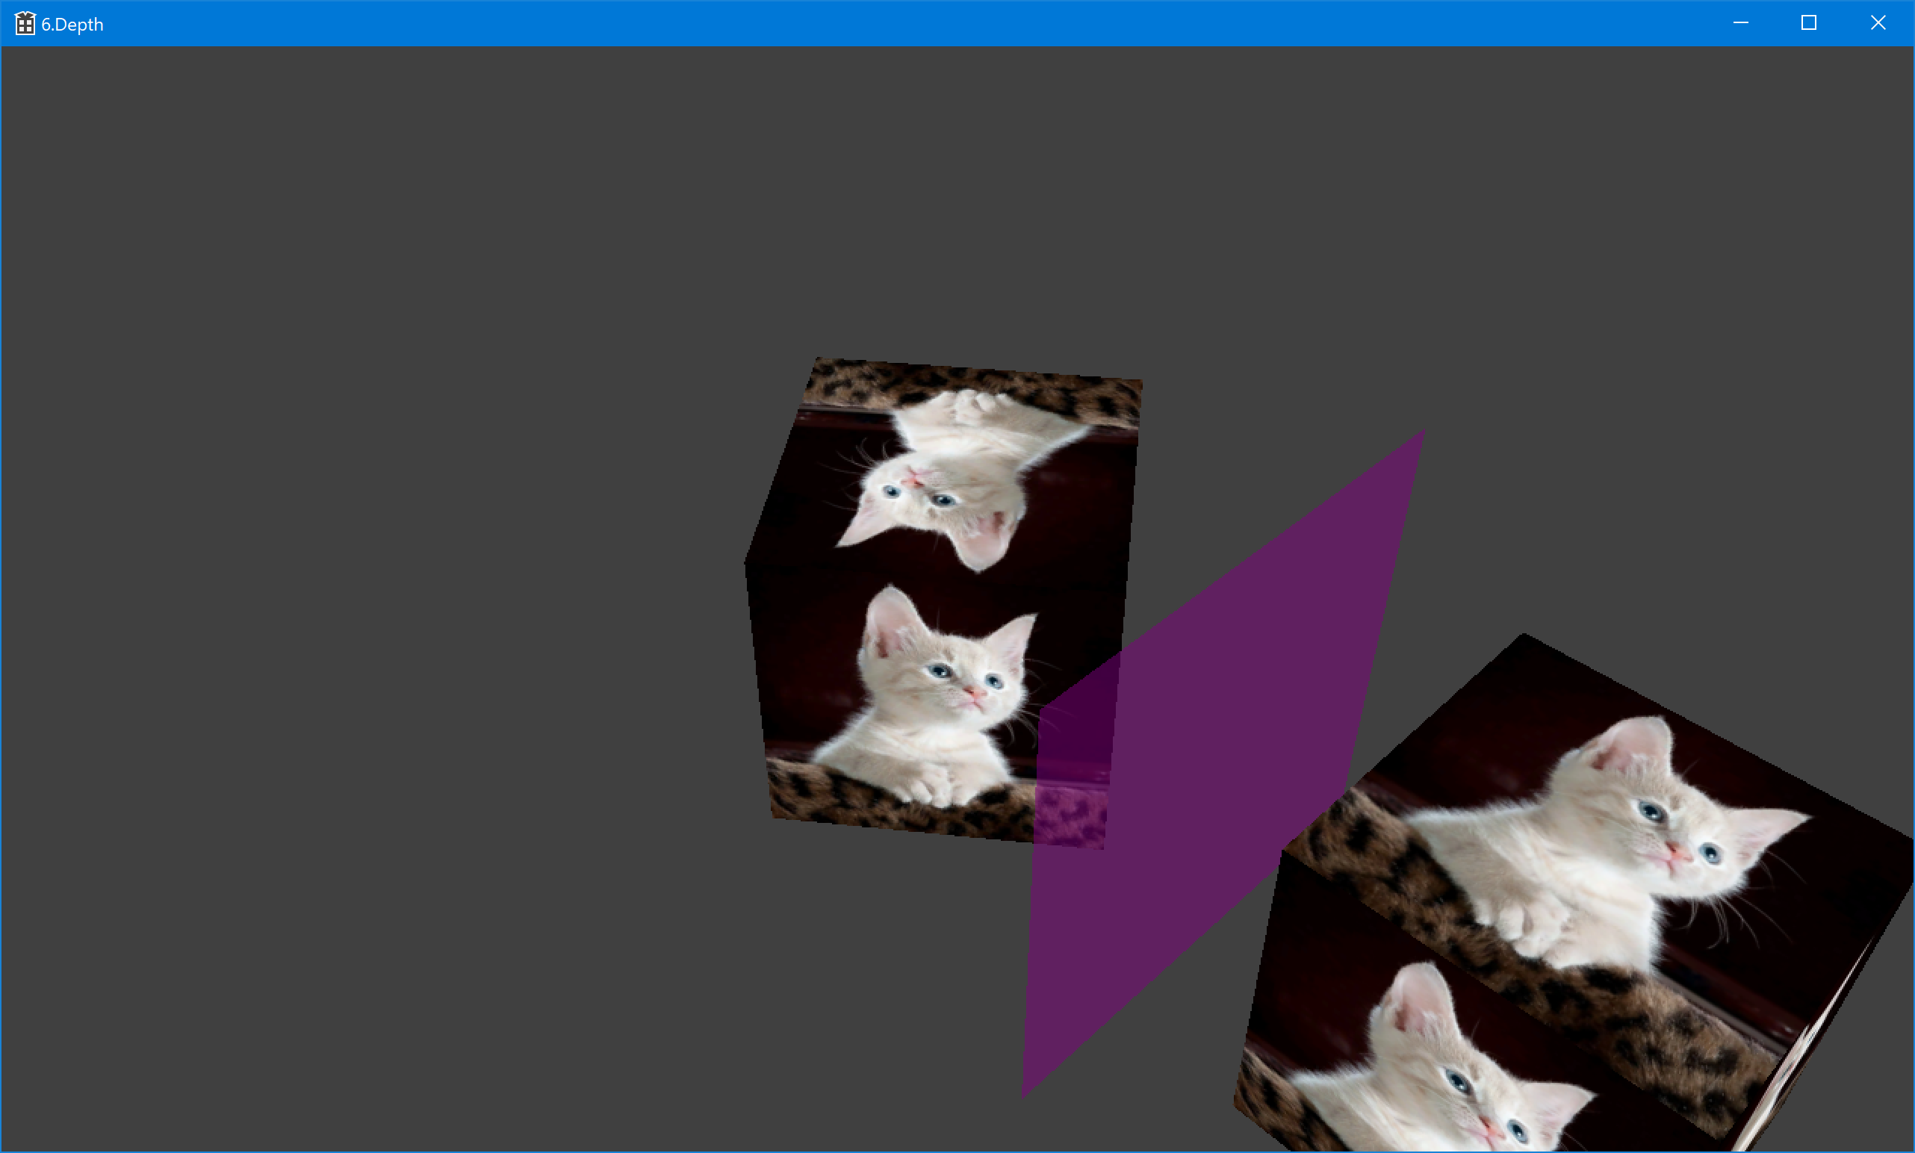
Хорошо

Slide 23
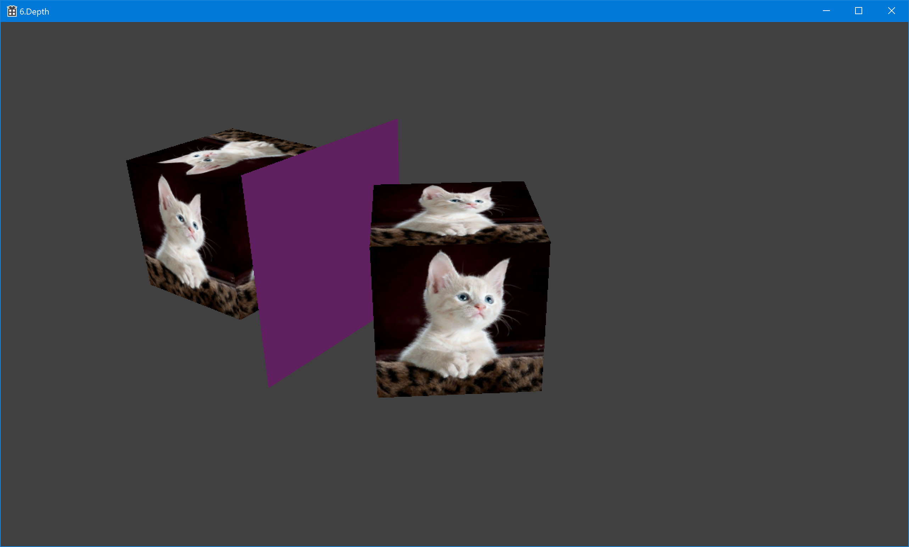
Плохо =(
Прозрачный объект записал глубину

Slide 24
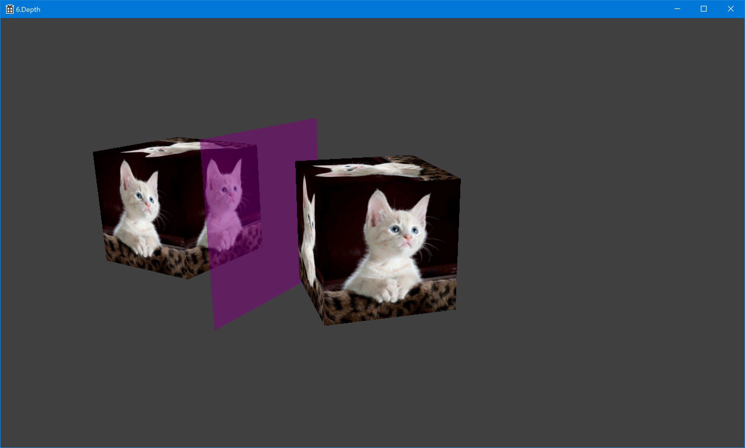
Снова хорошо
Переместили отрисовку прозрачных объектов в конец
Notes:
Теперь сделать два, показать, что все опять плохо

Slide 25
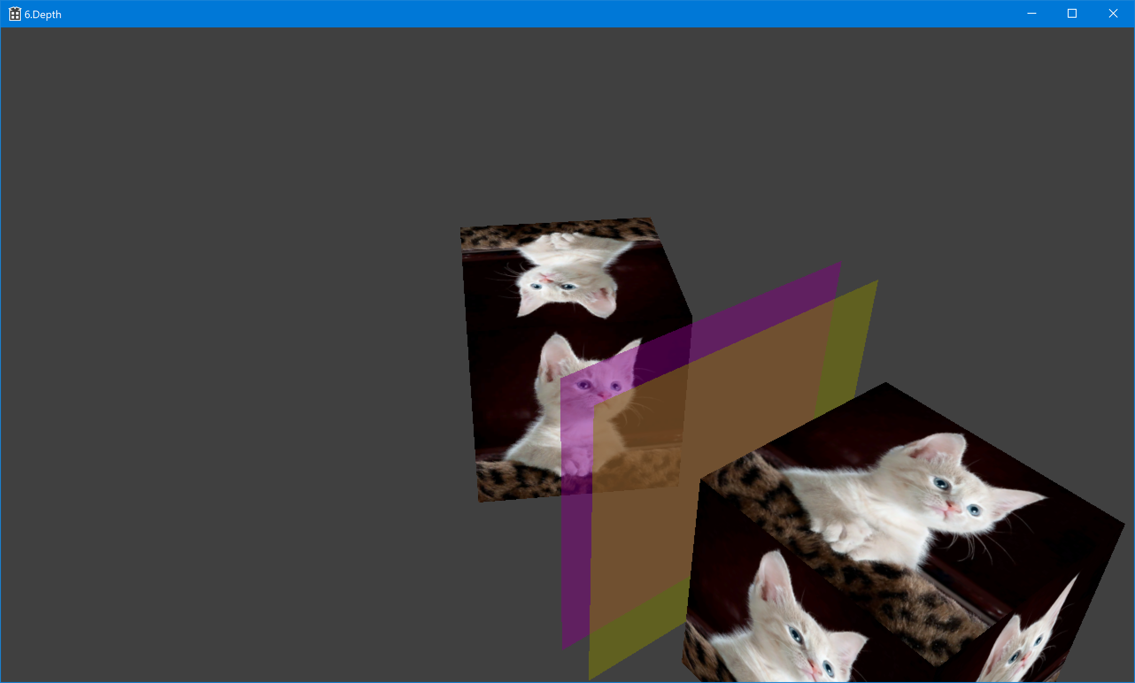
А если два прямоугольника?
Еще и смешиваются между собой - отлично

Slide 26
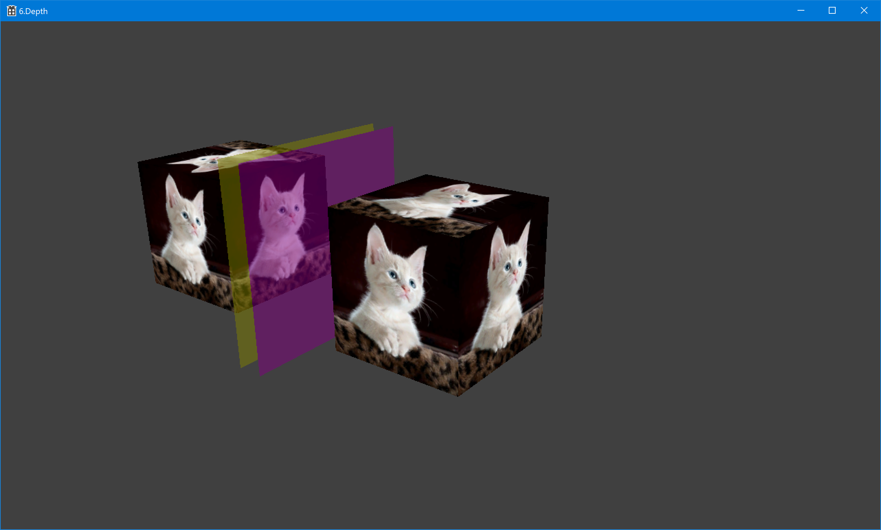
Опять плохо =(
Снова из-за depth buffer, уберем запись в него вообще
Notes:
Уберем запись в depth buffer, снова смотрим

Slide 27
ID3D11DepthStencilState, с проверкой, но без записи, код
D3D11_DEPTH_STENCIL_DESC desc = {};
desc.DepthEnable = TRUE;
desc.DepthWriteMask = D3D11_DEPTH_WRITE_MASK_ZERO;
desc.DepthFunc = D3D11_COMPARISON_GREATER;
desc.StencilEnable = FALSE;
result = m_pDevice->CreateDepthStencilState(&desc, &m_pTransDepthState);
if (SUCCEEDED(result))
{
result = SetResourceName(m_pTransDepthState, "TransDepthState");
}

Slide 28
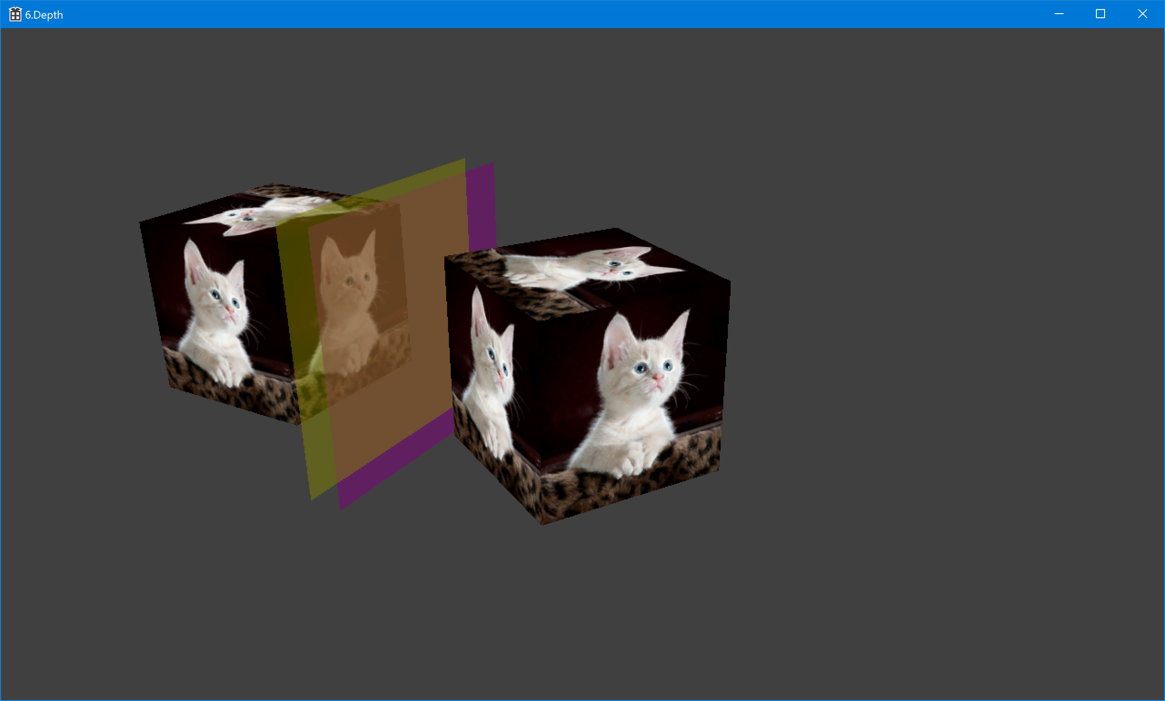
Уже лучше
Но смешивание неправильное =( Добавим сортировку
Notes:
Смотрим с сортировкой

Slide 29
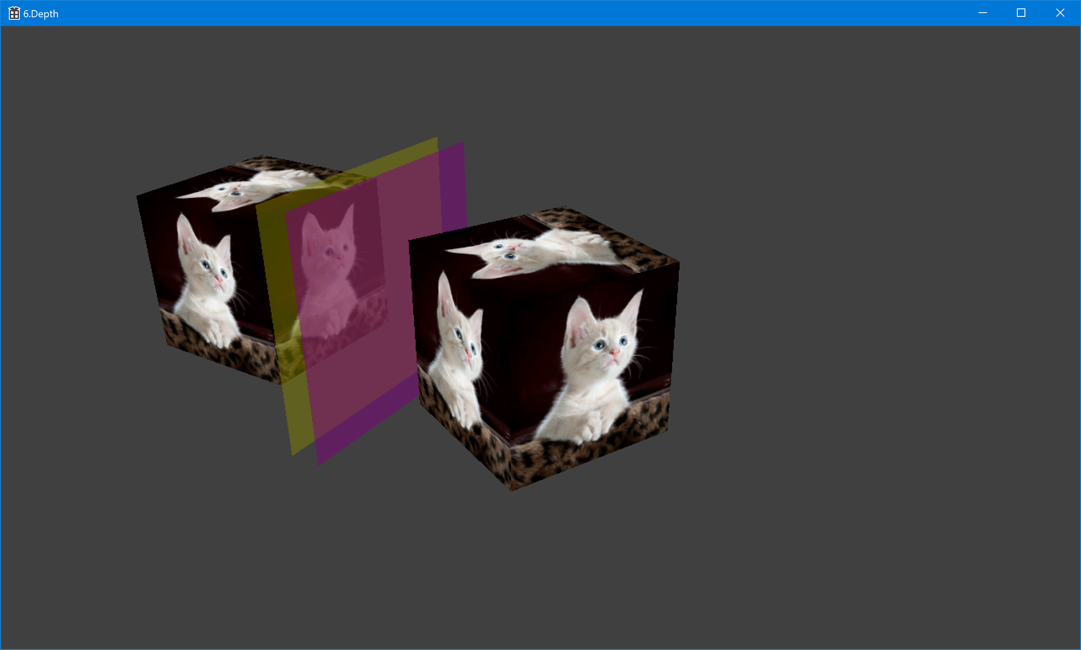
Снова хорошо
Нужна «правильная» сортировка
Notes:
Но какая из них правильная – никто не знает

Slide 30
Восстановим небесную сферу (1/2)
Вернем отрисовку, но она все перекроет, поскольку сфера накрывает near plane
Можно было бы рисовать без записи/проверки depth
Но тогда будет overdraw – некоторые пиксели будут перерисовываться несколько раз, скрывая старые значения
Проблема для производительности
Выведем после непрозрачных объектов, чтобы не перерисовывать пиксели
Но перед полупрозрачными
Но так, что глубина сферы будет везде максимальной

Slide 31
Восстановим небесную сферу (2/2)
В однородной системе координат, xy – определяют положение пикселя на экране, z – значение в буфере глубины, w – корректную интерполяцию и преобразование xy
xy и w устраивают, а z присвоим 0 (или w, если прямой буфер глубины)
И заменим depth test на GREATER_EQUAL
Писать depth не будем (незачем)
Notes:
Смотрим, что получилось

Slide 32
Выводы про порядок отрисовки
Непрозрачные (opaque) объекты рекомендуется сортировать при отрисовке в порядке удаления от камеры, чтобы минимизировать overdraw
Полупрозрачные (transparent) объекты нужно сортировать в порядке приближения к камере для правильного смешивания

Slide 33
Итоги
Чтобы соблюсти правильный порядок отрисовки пикселей используем буфер глубины (depth buffer)
Обычно он работает, но на большом расстоянии может приводит к эффекту z-fighting
Чтобы максимально побороть проблему, рекомендуется использовать буфер глубины формата D32_FLOAT и обратную глубину (reversed depth)
Полупрозрачные объекты нужно выводить после непрозрачных и без записи в буфер глубины

Slide 34
Задание
Добавить второй кубик или сферу к сцене
Поддержать буфер глубины формата D32_FLOAT и reversed depth
Добавить прозрачные объекты с правильной сортировкой и без записи в буфер глубины
Сохранить работоспособность skybox =)

Slide 35
Ссылки
Fixed point arithmetic
Float point numbers
Z-fighting
Depth precision

